Slide 1
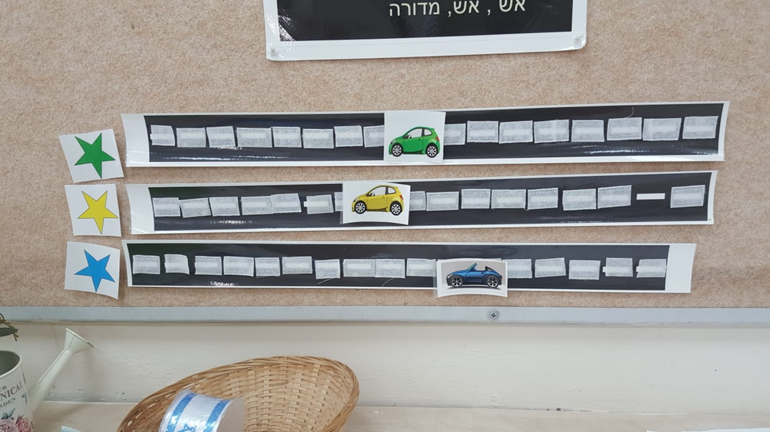
תכנית מוטיבציה קבוצתית למפגשים - גן ילדים
תלות גומלין קבוצתית - תחרות "מרוץ מכוניות" בין שלושה טורים: טור ירוק, טור צהוב וטור כחול.
במפגשים הגננת מסיעה את המכונית לאורך המסלול בעקבות התנהגות נאותה המודגמת על ידי כל ילדי הטור.
הטור שהגיע לסוף המסלול זוכה בצ'ופר קבוצתי. (הופעל על ידי נועה מלניק, מנתחת התנהגות, במסגרת תכנית מס"ע בגני ילדים בהרצליה)

Slide 2
תכנית מוטיבציה קבוצתית למפגשים – גן ילדים

